Slide 1


МБДОУ «Детский сад №2 «Алёнушка» комбинированного вида
«Мы- будущие первоклассники»
Подготовила педагог-психолог: Старкова Т.С.

Slide 2
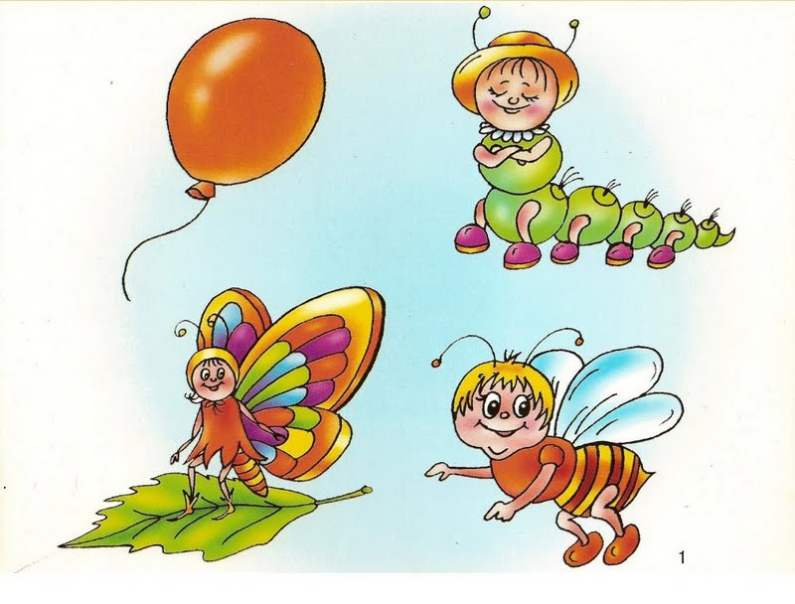
Четвертый лишний

Slide 3
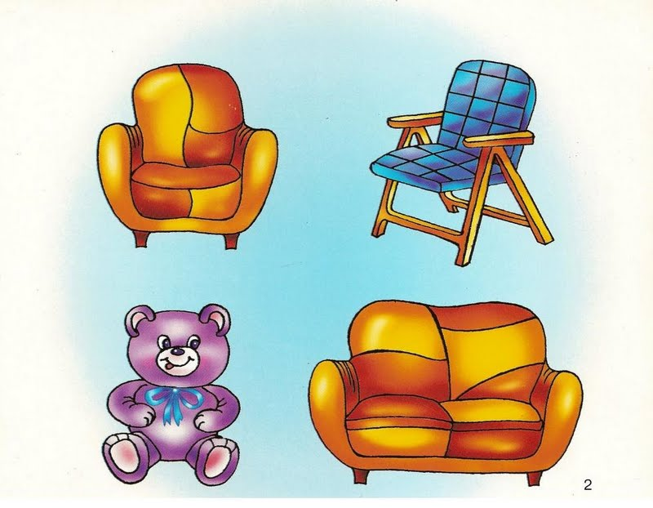

Slide 4
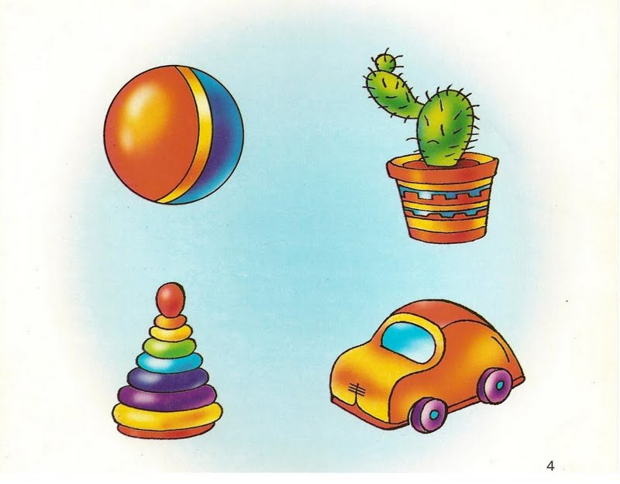

Slide 5
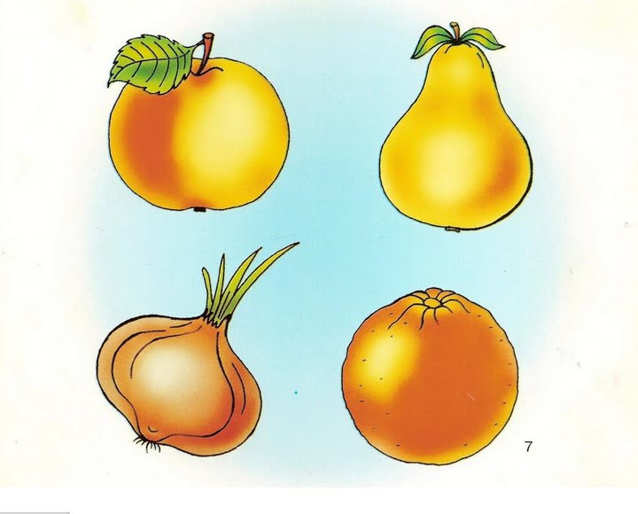

Slide 6
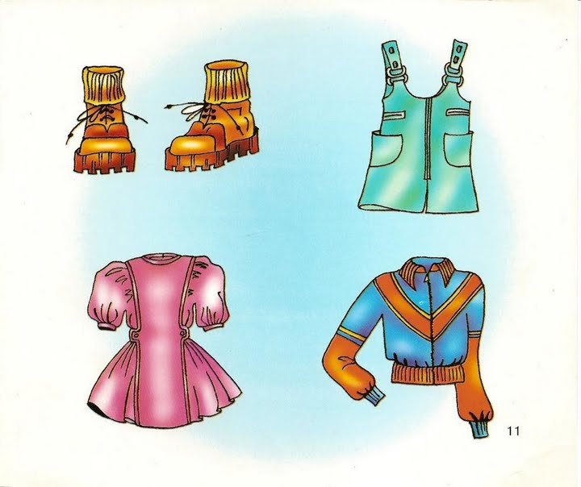

Slide 7
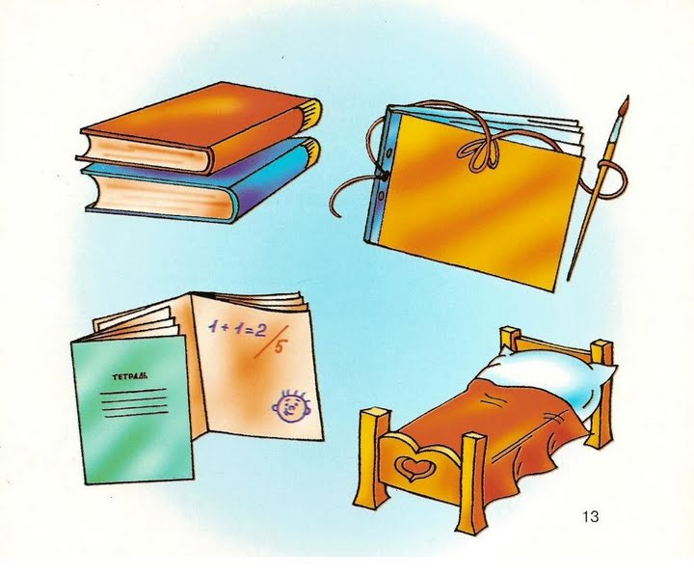

Slide 8
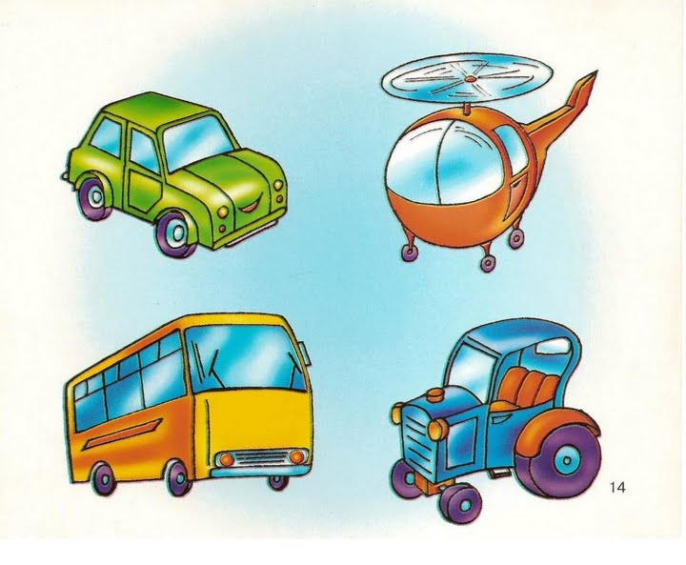

Slide 9
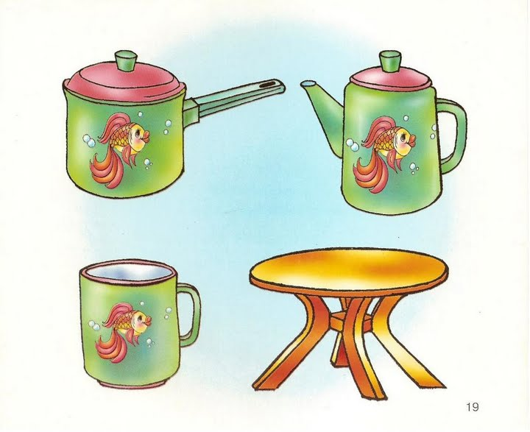

Slide 10
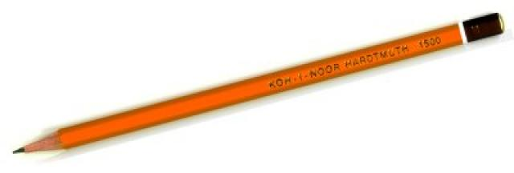
Карандаш из дерева (какой?)
– ………

Slide 11
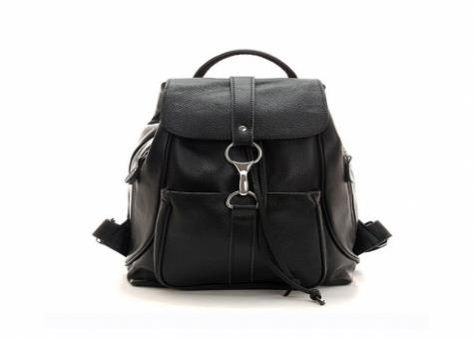
Рюкзак из кожи (какой?)
– ……..

Slide 12
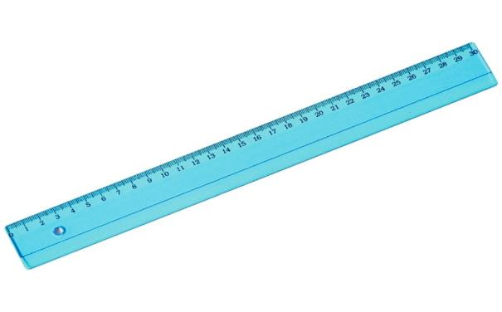
Линейка из пластмассы (какая?)
- ………

Slide 13
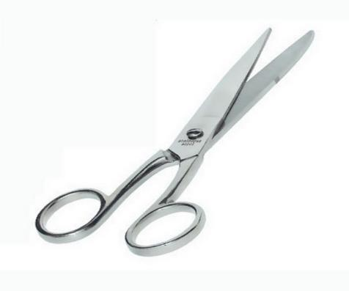
Ножницы из металла (какие?)
- ………

Slide 14
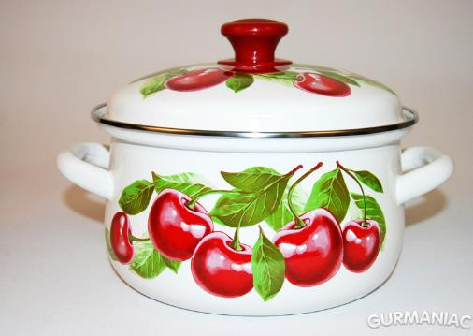
Кастрюля из железа (какая?)
- ………

Slide 15
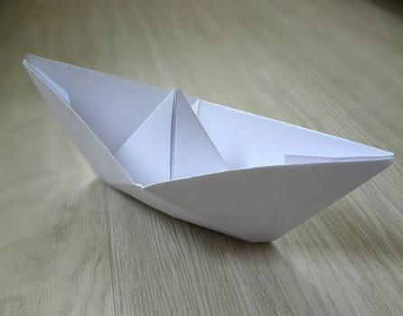
Кораблик из бумаги (какой?)
- ………

Slide 16
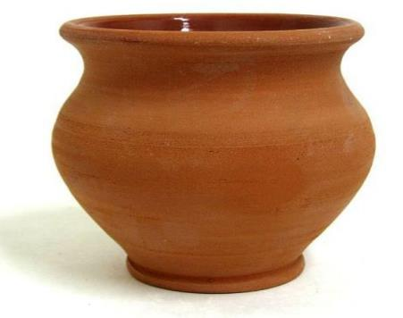
Горшок из глины (какой?)
- ………

Slide 17
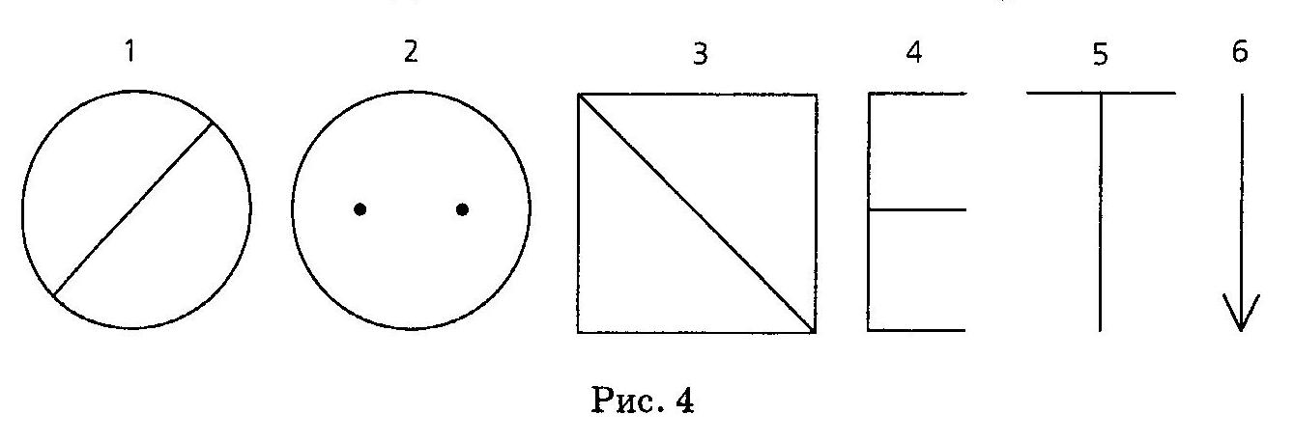
«Внимание – рисуем !»

Slide 18

Ребусы

Slide 19
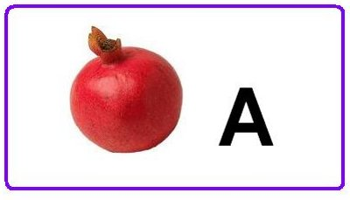

Slide 20
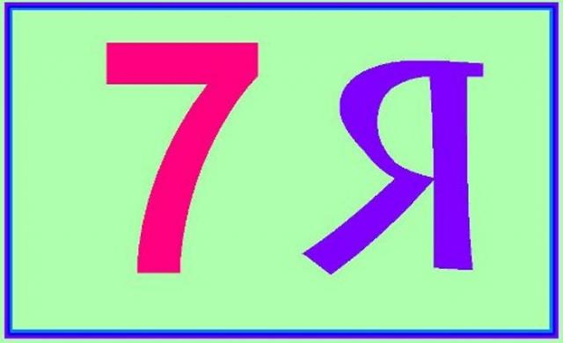

Slide 21
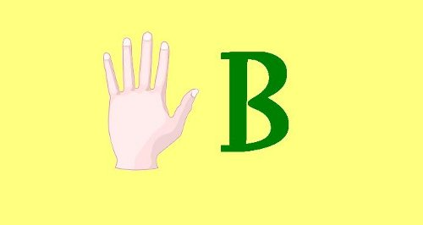

Slide 22


Slide 23
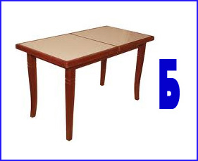

Slide 24
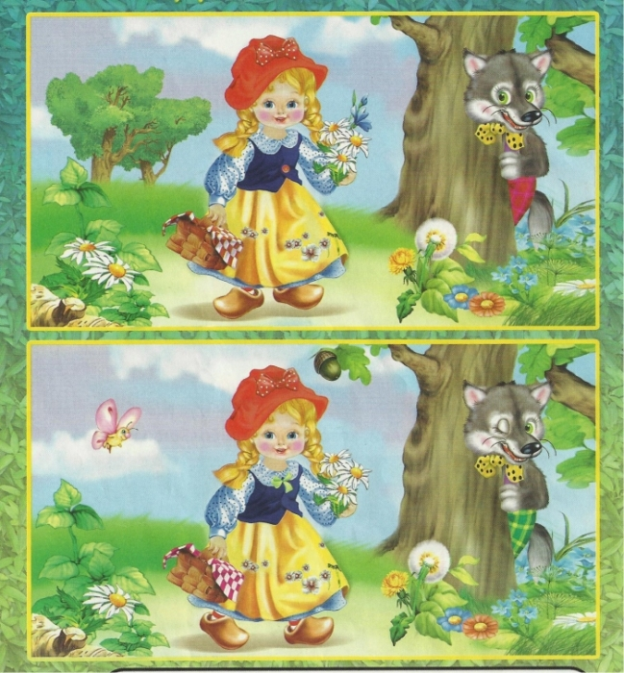
Найди отличия

Slide 25

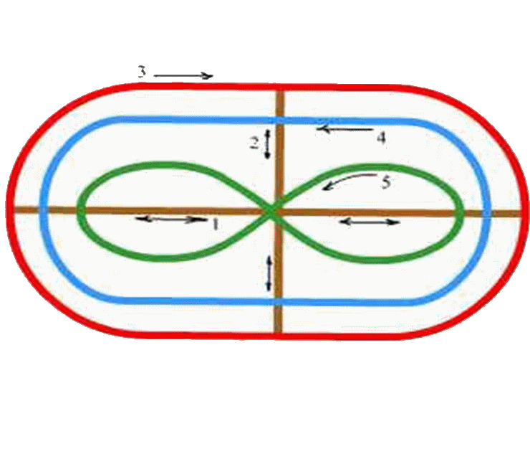
Гимнастика для глаз
(тренажер Базарного В.Ф.)

Slide 32
Посмотри внимательно на картинку. Назови, какие геометрические фигуры ты видишь. Запомни их.
Посмотри внимательно на картинку.
Назови, какие геометрические фигуры ты видишь.
Запомни их.

Slide 33
Посмотри внимательно на картинку.
Что изменилось?

Slide 34
Посмотри внимательно на картинку.
Назови, какие геометрические фигуры ты видишь.
Запомни их.

Slide 35
Посмотри внимательно на картинку.
Что изменилось?

Slide 36
Посмотри внимательно на картинку.
Назови, какие геометрические фигуры ты видишь.
Запомни их.

Slide 37
Посмотри внимательно на картинку.
Что изменилось?

Slide 38
Посмотри внимательно на картинку.
Назови, какие геометрические фигуры ты видишь.
Запомни их.

Slide 39
Посмотри внимательно на картинку.
Что изменилось?

Slide 40
Посмотри внимательно на картинку.
Назови, какие геометрические фигуры ты видишь.
Запомни их.

Slide 41
Посмотри внимательно на картинку.
Что изменилось?

Slide 42
Рефлексия «Моя оценка»
Мне понравилось занятие и у меня все получилось
Мне понравилось занятие, но у меня не все задания получились
Мне не понравилось занятие и у меня ничего не получилось

Slide 43
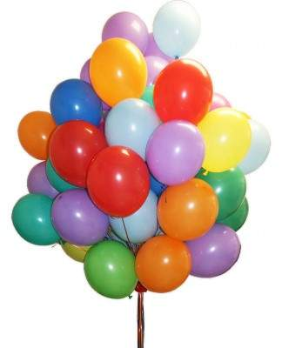
Успехов и удач !!!

